Slide 1

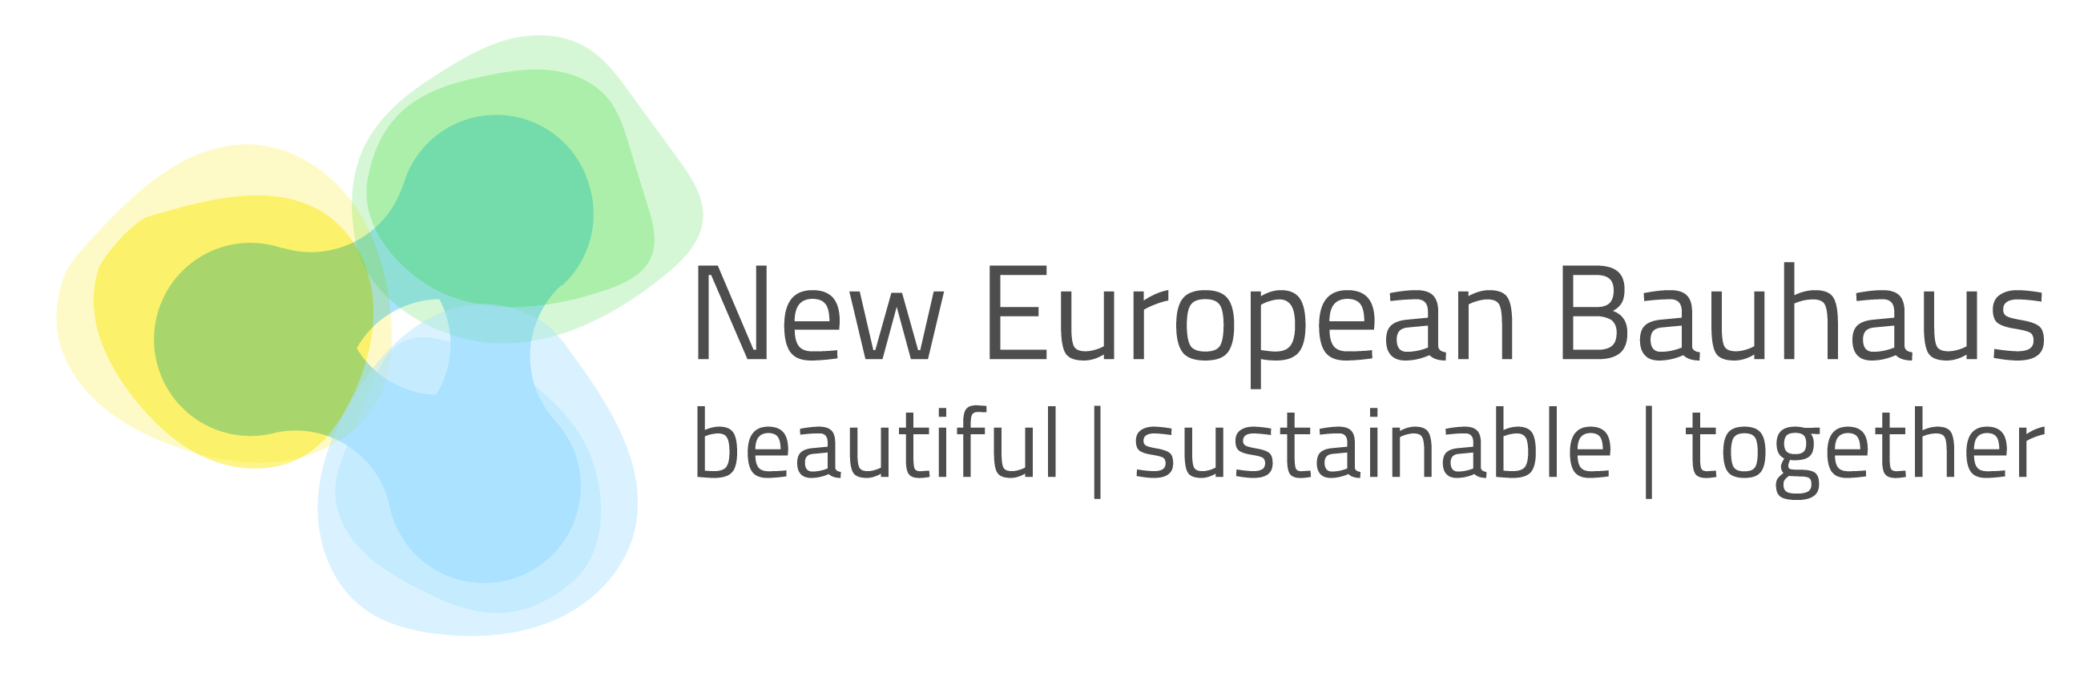
Novo Bauhaus Europeu
Tatiana Coelho de Oliveira – DG REGIO – Unidade de Coordenação

Slide 2
O que é o Novo Bauhaus Europeu (NEB)
É uma inciativa criativa e interdisciplinar da Comissão Europeia que busca trazer o Pacto Ecológico Europeu mais próximo aos cidadãos.
Foi inspirada na abordagem multidisciplinar, colaborativa e holística do movimento Bauhaus do início do século XX.
A iniciativa nos convida a imaginar e construir espaços inclusivos e acessíveis. Ela promove soluções sustentáveis que celebram a diversidade das culturas e tradições locais da Europa.

Slide 3
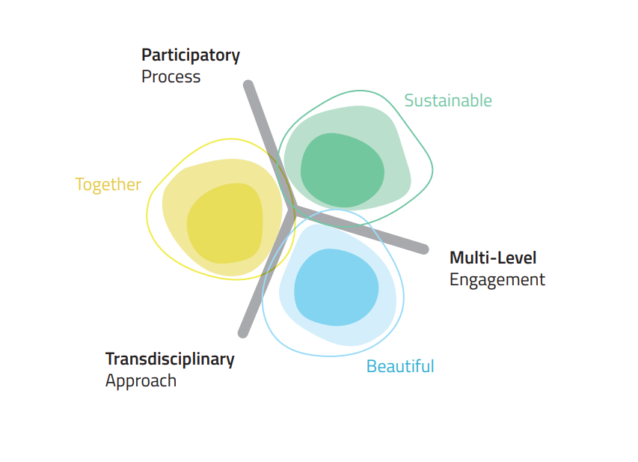
NEB Valores e Princípios de funcionamento
NEB Valores
Sustentabilidade: desde metas climáticas, circularidade, poluição zero e biodiversidade
Inclusão: desde a valorização da diversidade, até à garantia de acessibilidade
Estética: qualidade de experiência e estilo, além da funcionalidade
NEB Princípios de funcionamento
Processo Participativo
Abordagem Transdisciplinar
Participação a vários níveis

Slide 4
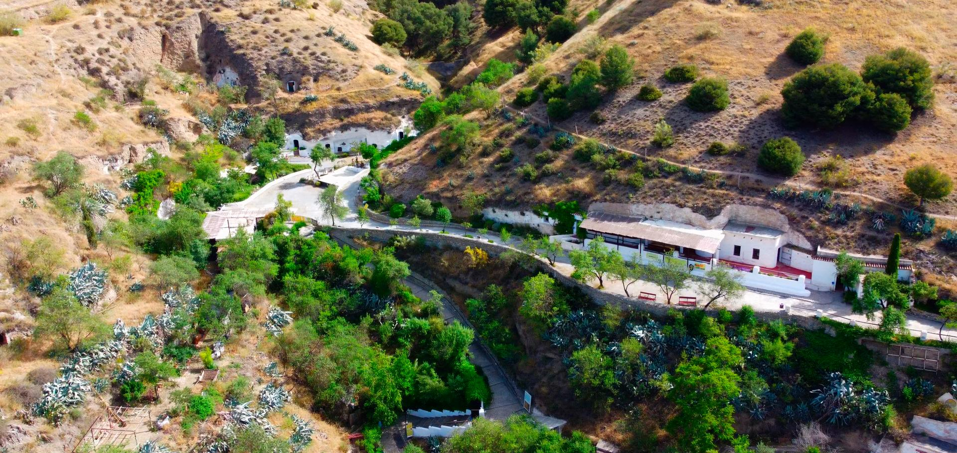
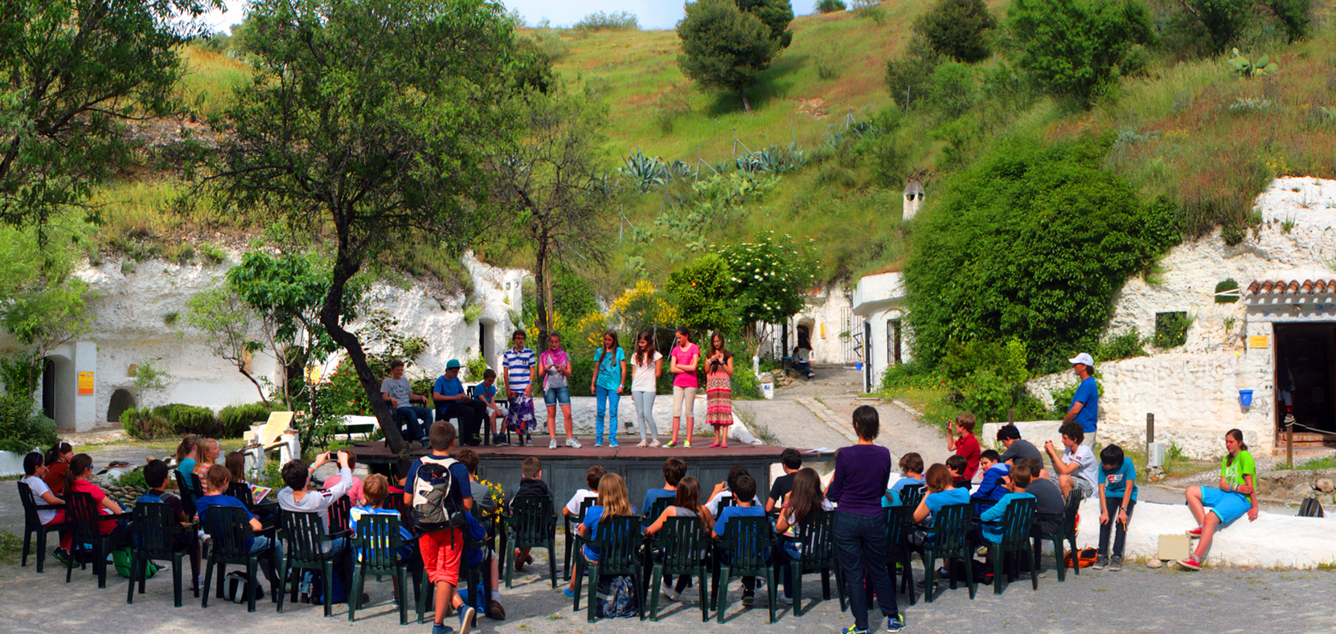

Museo Cuevas del Sacromonte
Granada, Espanha
(NEB Prizes 2023 – Champions)
https://prizes.new-european-bauhaus.europa.eu/node/249377
Restauração do património natural, cultural e social no vale do rio Darro
Sustentabilidade: Transformação sustentável de uma área historicamente negligenciada, utilizando métodos tradicionais e promovendo o turismo sustentável
Inclusão: Modelo de gestão orientado pela comunidade, envolvendo os agentes locais e abraçando a diversidade cultural
Estética: Celebrando as tradições e costumes locais, promovendo o orgulho e a participação da comunidade.
Short video

Slide 5
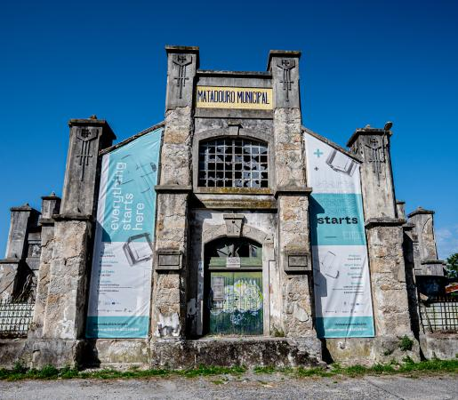
Example of NEB Projects
Viana do Castelo S+T+ARTS Centre
Viana do Castelo, Portugal
(European Urban Initiative)
https://www.urban-initiative.eu/ia-cities/viana-do-castelo/home
Transformação de um edifício histórico desocupado em um centro de inovação, afim de atrair jovens talentos.
Sustentabilidade: soluções inovadoras, circulares e de eficiência energética para promover um comportamento ambientalmente responsável e apoiar as metas de economia azul da cidade.
Inclusão: Design participativo envolvendo a comunidade local para garantir contributos diversos tanto na renovação como no planeamento de atividades
Estética: Reutilização criativa de um edificio historico e cultural da cidade
https://vianastarts.pt/

Slide 6
Novo Bauhaus Europeu: Oportunidade para cidades
Convida ao diálogo entre culturas, disciplinas, géneros e idades, com o objetivo de imaginar e construir coletivamente um futuro sustentável, belo e inclusivo.
Ajuda a fortalecer a identidade local, colocandoos cidadãos e as comunidades no centro das iniciativas de transformação
Desenvolve soluções que trazem a natureza de volta para as áreas urbanas, tornando-as mais verdes e sustentáveis
Transformação de antigos locais industriais ou edifícios históricos em centros culturais, espaços de coworking ou habitações

Slide 7
Novo Bauhaus Europeu no âmbito da política de coesão
A Política de Coesão é uma das políticas principais para a implementação do Novo Bauhaus Europeu (NEB). Todos os 27 países da UE incluiram referências em pelo menos um de seus programas regionais ou nacionais (incluindo os Programas de Cooperação Territorial Europeia )
Mais de EUR 600 milhões de euros apoiando iniciativas do Novo Bauhaus Europeu atraves dos programas de política de coesão para o período de 2021-2027. Isso inclui projetos voltados para o desenvolvimento urbano sustentável, a revitalização de centros urbanos, a renovação do patrimônio cultural e a melhoria de infraestruturas verdes
Além disso, foram alocados 65 milhões de euros do FEDER para a implementação de 14 projetos do Novo Bauhaus Europeu em 14 municípios diferentes. 20 municípios de pequeno e médio porte em toda a União Europeia já se beneficiaram de assistência técnica para a preparação de projetos alinhados aos princípios do NEB.
NEB Community of Practice: facilita a troca de melhores práticas entre as Autoridades de Gestão e incentiva novos investimentos no âmbito da Política de Coesão 2021-2027.
Inclusion of the NEB either in Partnership Agreements
and Programmes
And
Programmes
Notes:
A política de coesão é um parceiro natural da iniciativa «novo Bauhaus europeu», uma vez que promove a convergência e soluções para estratégias de desenvolvimento que reconhecem os desafios económicos, sociais e climáticos, com enfoque nos territórios.
A questão não se prende com fundos novos ou adicionais, mas sim com a mobilização dos recursos ao abrigo de várias políticas e programas europeus, a fim de garantir um arranque eficaz após a fase de conceção e a difusão através de programas, projetos e fontes de financiamento tradicionais.

Slide 8
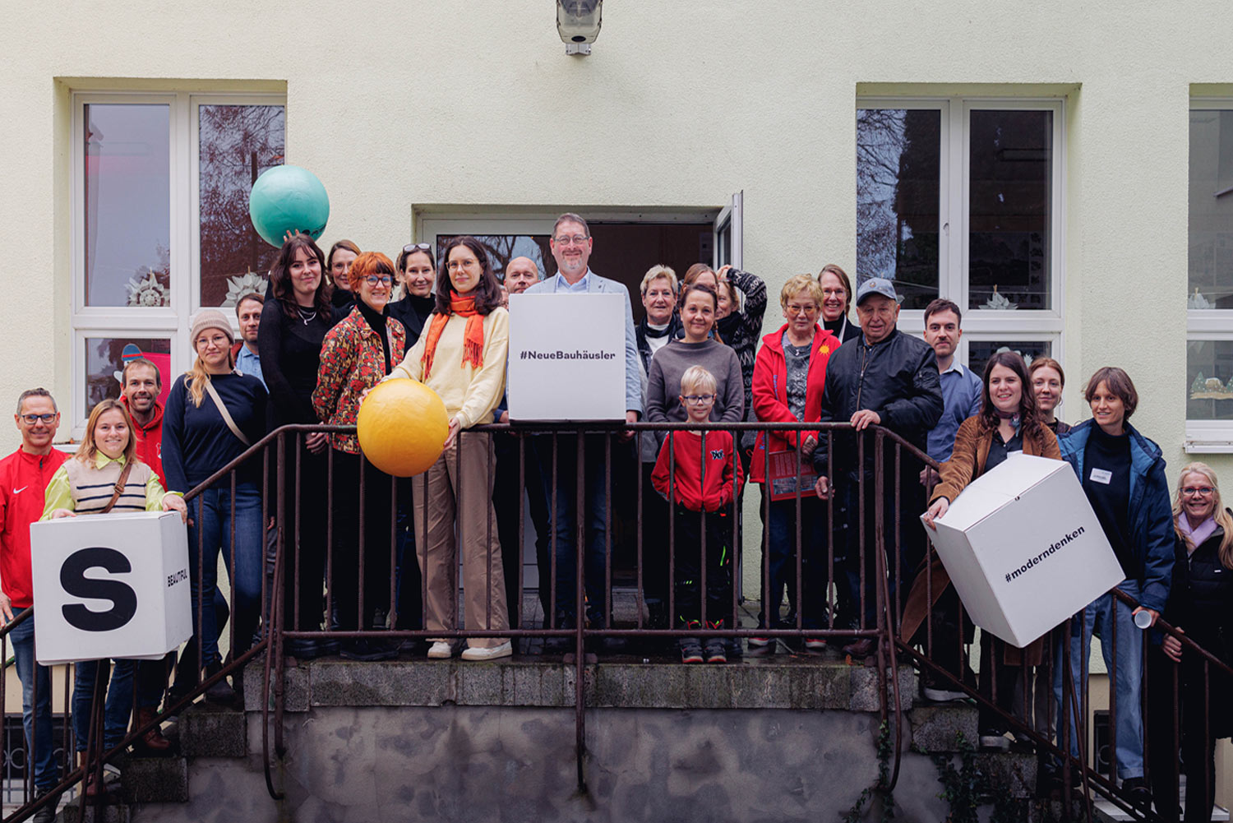
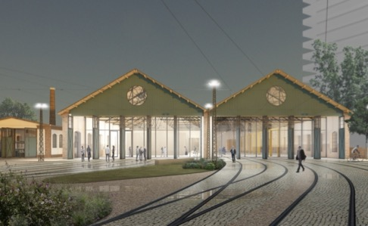
Exemplos de integração do NEB na política de coesão
St Finian's Seminary Study Hall, Navan, Co Meath
Community Center Kleinpaschleben
MultipleXity – Timișoara
THRIVE – Town Centre First Heritage Revival Scheme (Ireland)
54.5 milhões FEDER
Revitalização de edifícios abandonados nos centros das cidades
Saxony-Anhalt (Germany)
38 milhões JTF
O Novo Bauhaus Europeu contribuirá para a transformação verde, social e urbana da região mineira da Saxónia-Anhalt.
West Region (Romania)
23.8 milhões ERDF
Apoio direccionado para a revitalização e transformação de espaços e edifícios urbanos em consonância com o Novo Bauhaus Europeu
And
Programmes
And
Programmes

Slide 9
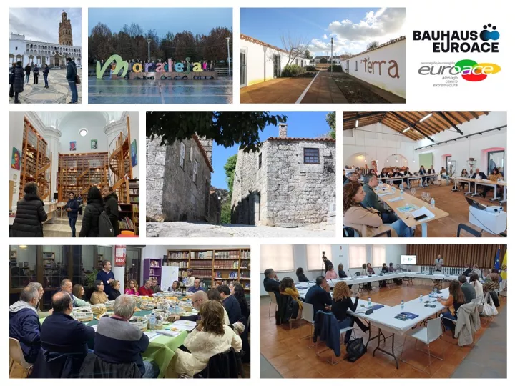
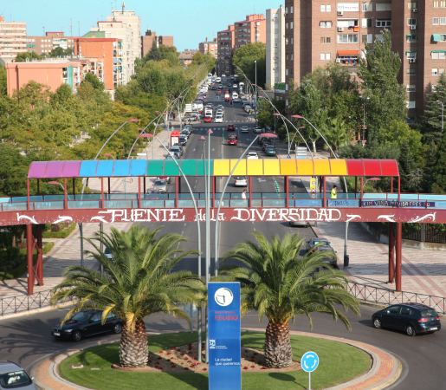
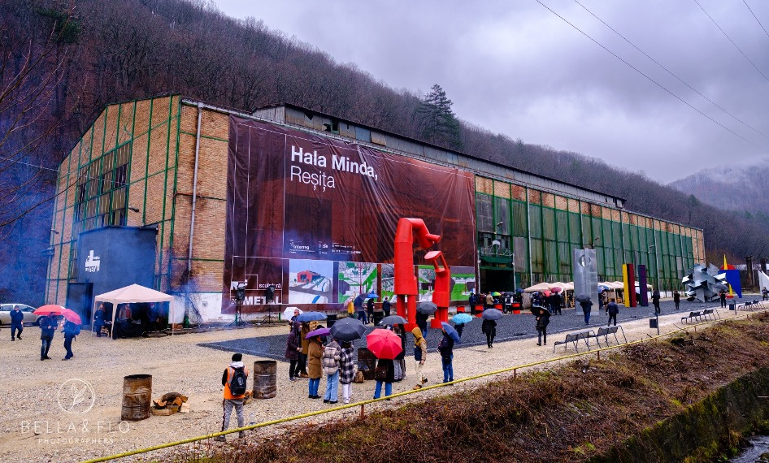
Projetos NEB financiados pela política de coesão
Network of villages for the Future (Support to New European Bauhaus Local Initiatives)
Portugal/ Espanha (6 aldeias)
Define um novo conjunto de políticas para seis aldeias com intervenções em ambiente, espaços públicos e ambiente de negócios, para promover a atratividade dos espaços rurais.
SHARE - Sustainable Housing Accommodation for a Regenerative Exchange (EUI-IA call)
Fuenlabrada, Espanha
Propõe um sistema habitacional solidário que reutiliza espaços para idosos, oferece moradia independente para jovens e reativa a vida comunitária de forma inclusiva, sustentável e eficiente.
Hala Minda (Support to New European Bauhaus Local Initiatives)
Reșița, Romania
Reconverte um antigo local industrial num centro multifuncional para as comunidades e indústrias criativas – equipado com tecnologias de ponta para o processamento de metais

Slide 10
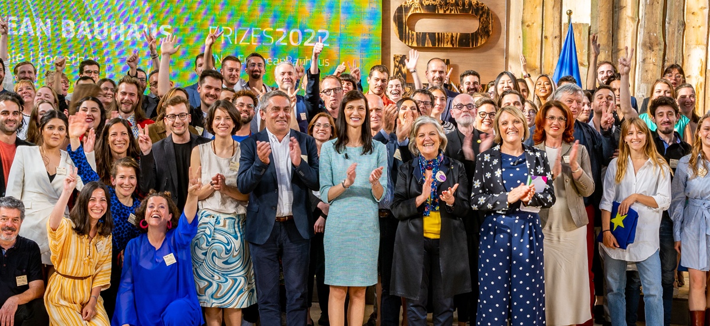
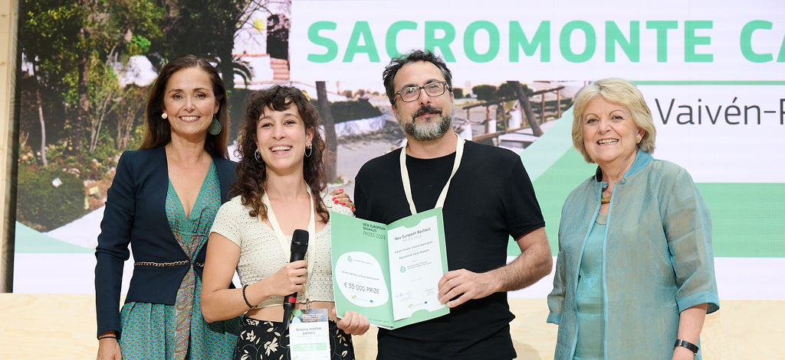
Em paralelo, NEB Prizes
Premiar as melhores práticas, os exemplos e os conceitos que ilustram os valores de sustentabilidade, estética e inclusão do NEB
Mais de 5500 candidaturas recebidas ao longo de cinco edições (2021-2025).
2 milhões de euros em prêmios concedidos a 94 vencedores até o final dos Prêmios NEB 2025
Em 2025, um total de 600.000 de euros será concedido a 20 pequenos municípios, cada um recebendo 30.000 euros (NEB Boost for Small Municipalities)

Slide 11
Como fazer parte da ‘NEB community’
Junte-se à Comunidade oficial do Novo Bauhaus Europeu para saber mais sobre oportunidades de financiamento. Esta comunidade está aberta a organizações públicas e privadas que promovem os valores do NEB.
Junte-se ao NEB Community of Practice, que apoia a integração dos princípios do NEB na política de coesão. Esta comunidade é aberta a como autoridades de gestão, órgãos intermediários e autoridades locais.
Entre em contato com o NEB National Contact Point no seu país para saber mais sobre a iniciativa NEB na sua região.
Participe no NEB Festival e na competição anual do NEB Prizes

Slide 12
NEB: instrumentos de apoio
NEB Compass: um guia aplicável a diversas ações transformadoras. O Compass detalha como implementar os valores e princípios do Novo Bauhaus Europeu na prática.
NEB Toolbox: reúne uma coleção de ferramentas práticas de co-design, workshops e bons exemplos de como implementar projectos NEB.
NEB Mainstreaming Toolkit: ferramenta destinada a autoridades de gestão para auxiliar no processo de seleção e avaliação de projetos NEB, além de ajudar potenciais beneficiários a incorporar os valores do NEB em suas iniciativas.
NEB Investment Guidelines: fornece conselhos e boas práticas para investidores e entidades, visando aumentar investimentos em espaços públicos e edifícios, transformando-os de acordo com os valores do NEB.

Slide 13
O Futuro do Novo Bauhaus Europeau
O NEB continua a ser uma prioridade na agenda da Comissão Europeia.
Os esforços para integrar os valores e os princípios do NEB na política de coesão continuarão a impulsionar investimentos sustentáveis, inclusivos em toda Europa
NEB Facility é um novo instrumento de financiamento da União Europeia, com o objetivo de financiar projetos que transformem bairros em locais mais sustentáveis, inclusivos e esteticamente agradáveis.
É dividido em duas componentes: investigação e inovação (I&I) - com um orçamento anual indicativo de 120 mihoes milhões de euros provenientes do Horizonte Europa; e implementação/escalabilidade (roll-out) - financiada por outros programas europeus, além de recursos nacionais e privados.
As primeiras chamadas de propostas para a componente I&I do NEB Facility foram publicadas no portal de Financiamento e Concursos da Comissão Europeia e na página de financiamento do NEB, com data limite de 12 de novembro de 2025.

Slide 14
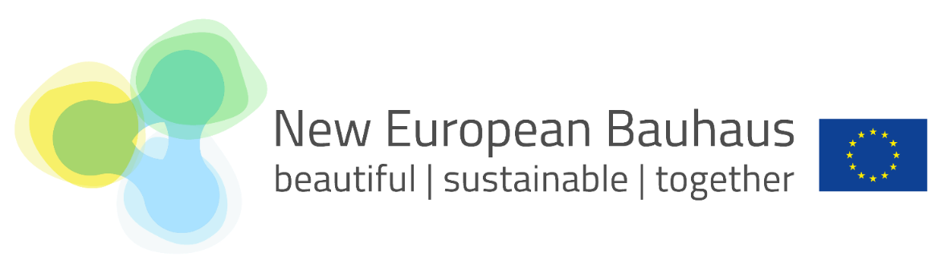
Obrigada

